Slide 1
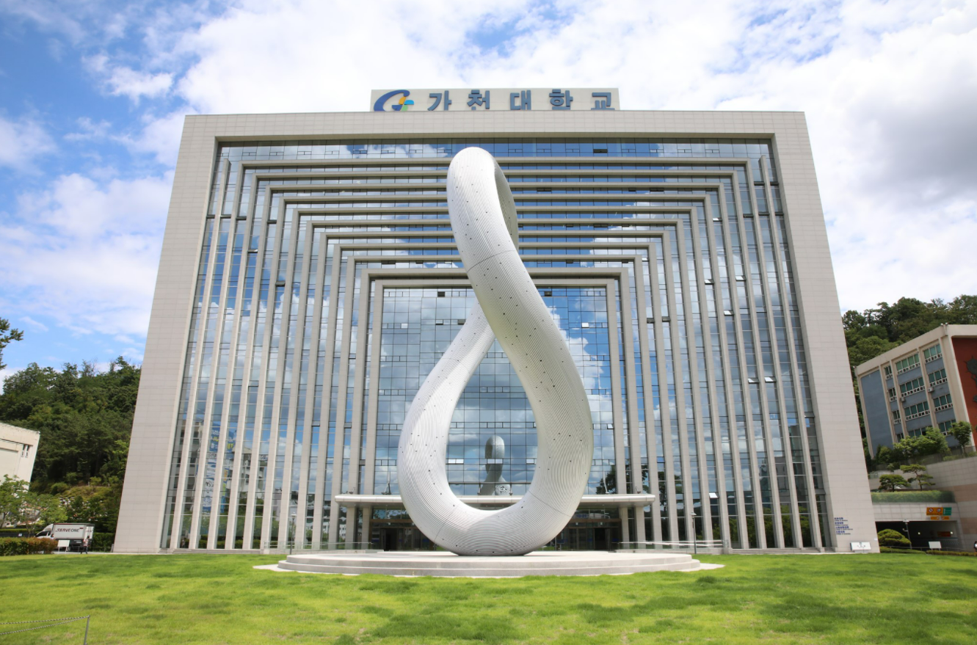

Chest X-rays image captioning

Slide 2

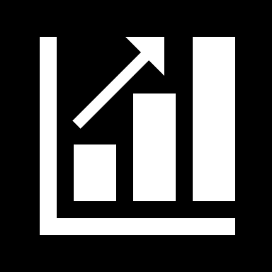
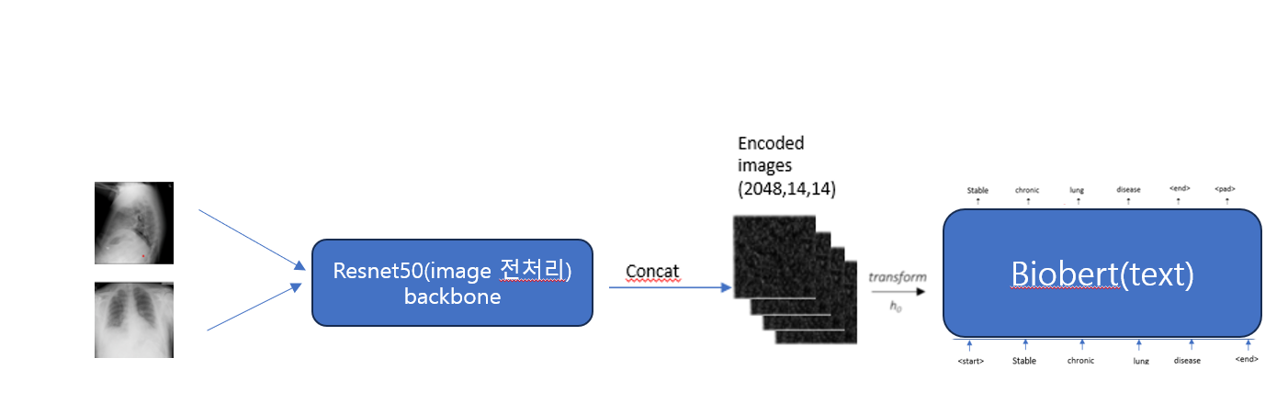
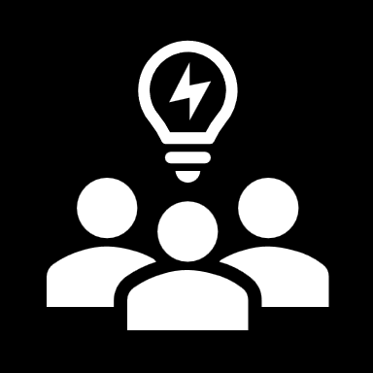
Ⅰ
Ⅱ
Ⅲ
Ⅳ
1.
introduce
실험 내용: Chext x-rays(Indiana university) 이미지(resnet)를 text(biobert)로 출력하는 Image captioning 구현 하려한다.
현재 진행 상황
1. Frontal 이미지 가지고 resnet50으로 pre-training, fine-tuning을 실행 후 pre-training을 적용하지 않는 모델과 성능 분석
2. Frontal 이미지 가지고 bioBert를 이용하여 MLM 구현 및 masked token 예측 학습
Ⅰ
대목차1
Ⅱ
Ⅲ
Ⅳ

Slide 3
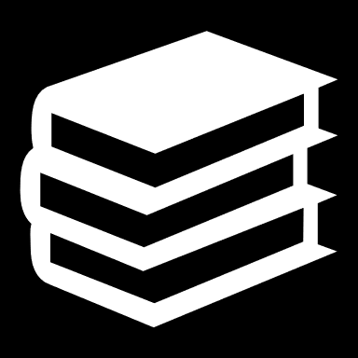
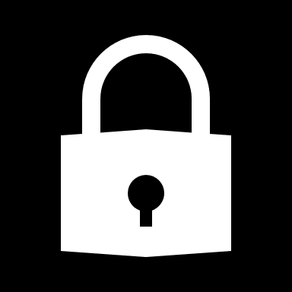
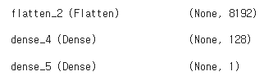
Ⅰ
Ⅱ
Ⅲ
Ⅳ
2. 실험 과정
1. Frontal 이미지 가지고 resnet50으로 pre-training, fine-tuning을 실행 후 pre-training을 적용하지 않는 모델과 성능 분석
- resnet50으로 pre-training(weight=‘imagenet’) 경우와 pre-training적용하지 않는 경우 (weight=None)으로 나눔
- model을 이진분류(label:0,1)하기 위해 (loss:bce)로 설정
- fine-tuning 적용(binaray classification에 적합한 layer로 교체 , activation function:sigmoid)
- 성능 분석을 위해 accuracy,precision,recall,f1-score값을 구함.
Ⅰ
Ⅱ
Ⅲ
Ⅳ
별첨

Slide 4
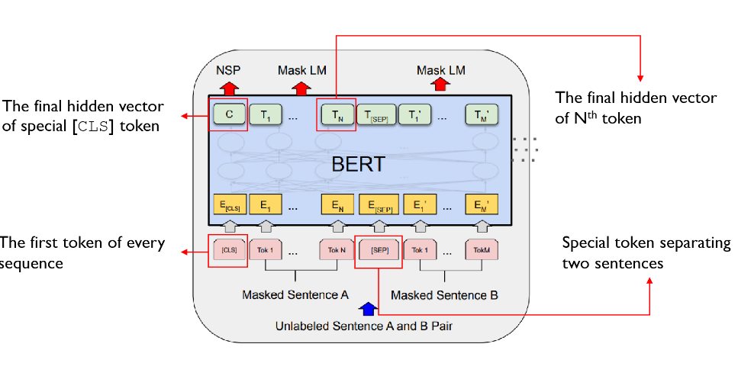
Ⅰ
Ⅱ
Ⅲ
Ⅳ
2.
실험 과정
2. Frontal 이미지 가지고 bioBert를 이용하여 MLM 구현 및 masked token 예측 학습
findings와 impression을 합쳐 report를 생성하고 report와 indication을 biobert( clinicalbert weight)에 넣음
- ＂XXXX＂ 제외한 문장에서 랜덤으로 단어 선택 → [MASK]로 변환 후 모델 입력.
모델이 마스킹된 부분을 예측(MLM)하여 원래 문장 복원.
문장 100개를 샘플로 해서 MLM 훈련 후 train loss측정
Ⅰ
Ⅱ
성장목표에 기반한 슬로건 제시
Ⅲ
대목차3
Ⅳ

Slide 5
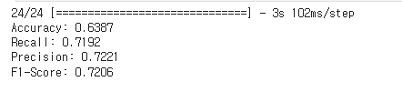
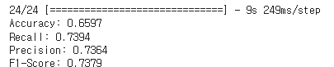
Ⅰ
Ⅱ
Ⅲ
Ⅳ
3.
실험결과
실험결과
1.resnet50으로 pre-training,fine-tuning을 실행후 pre-training을 적용하지 않는 모델과 성능분석
->Pre-training을 적용한 모델이 성능이 약간 높게 나왔다.
pre-trained 적용 X pre-trained 적용(weight=‘imagenet’)
Ⅰ
Ⅱ
대목차2
Ⅲ
Ⅳ

Slide 6
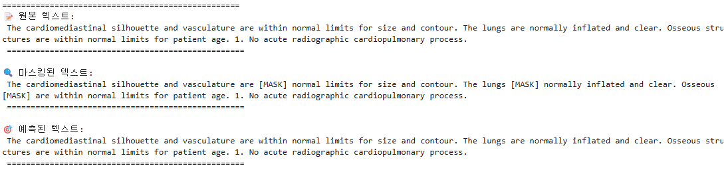
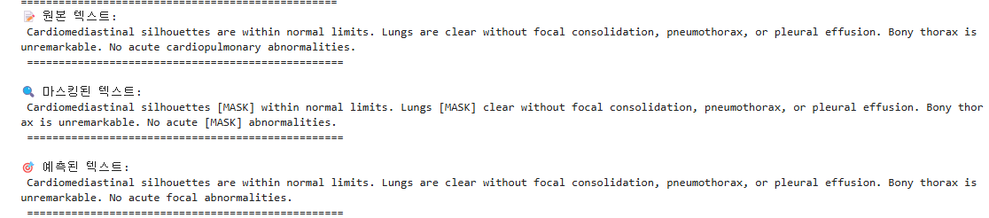
Ⅰ
Ⅱ
Ⅲ
Ⅳ
3.
실험 결과
2. Frontal 이미지 가지고 bioBert를 이용하여 MLM 구현 및 masked token 예측 학습
Ⅰ
Ⅱ
성장목표에 기반한 슬로건 제시
Ⅲ
대목차3
Ⅳ

Slide 7
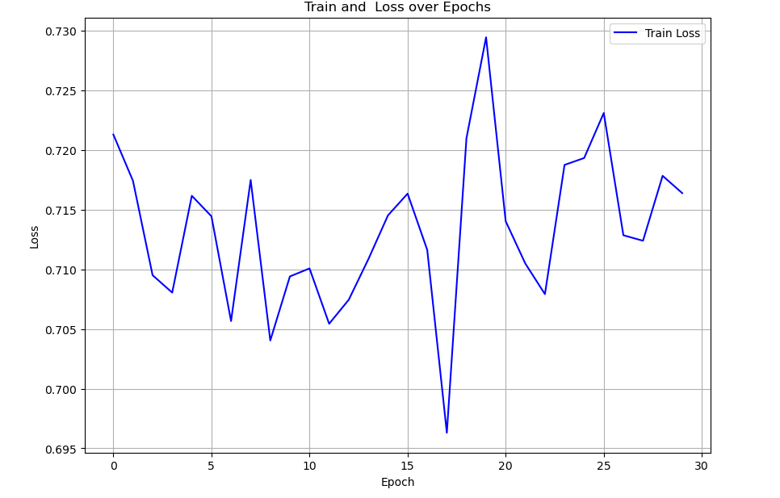
Ⅰ
Ⅱ
Ⅲ
Ⅳ
3.
실험 결과
2. Frontal 이미지 가지고 bioBert를 이용하여 MLM 구현 및 masked token 예측 학습
Ⅰ
Ⅱ
성장목표에 기반한 슬로건 제시
Ⅲ
대목차3
Ⅳ

Slide 8
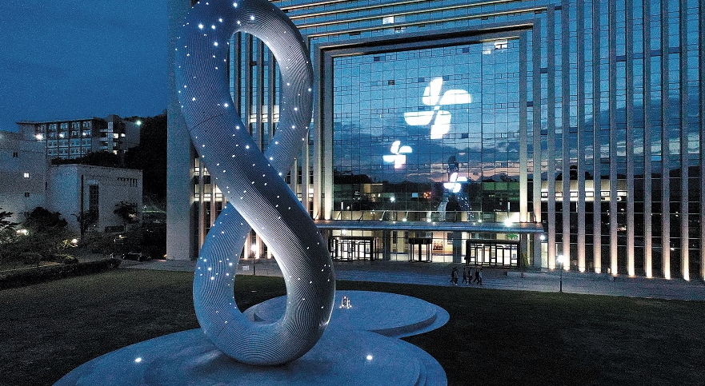
가천대학교
감사합니다

